Slide 1
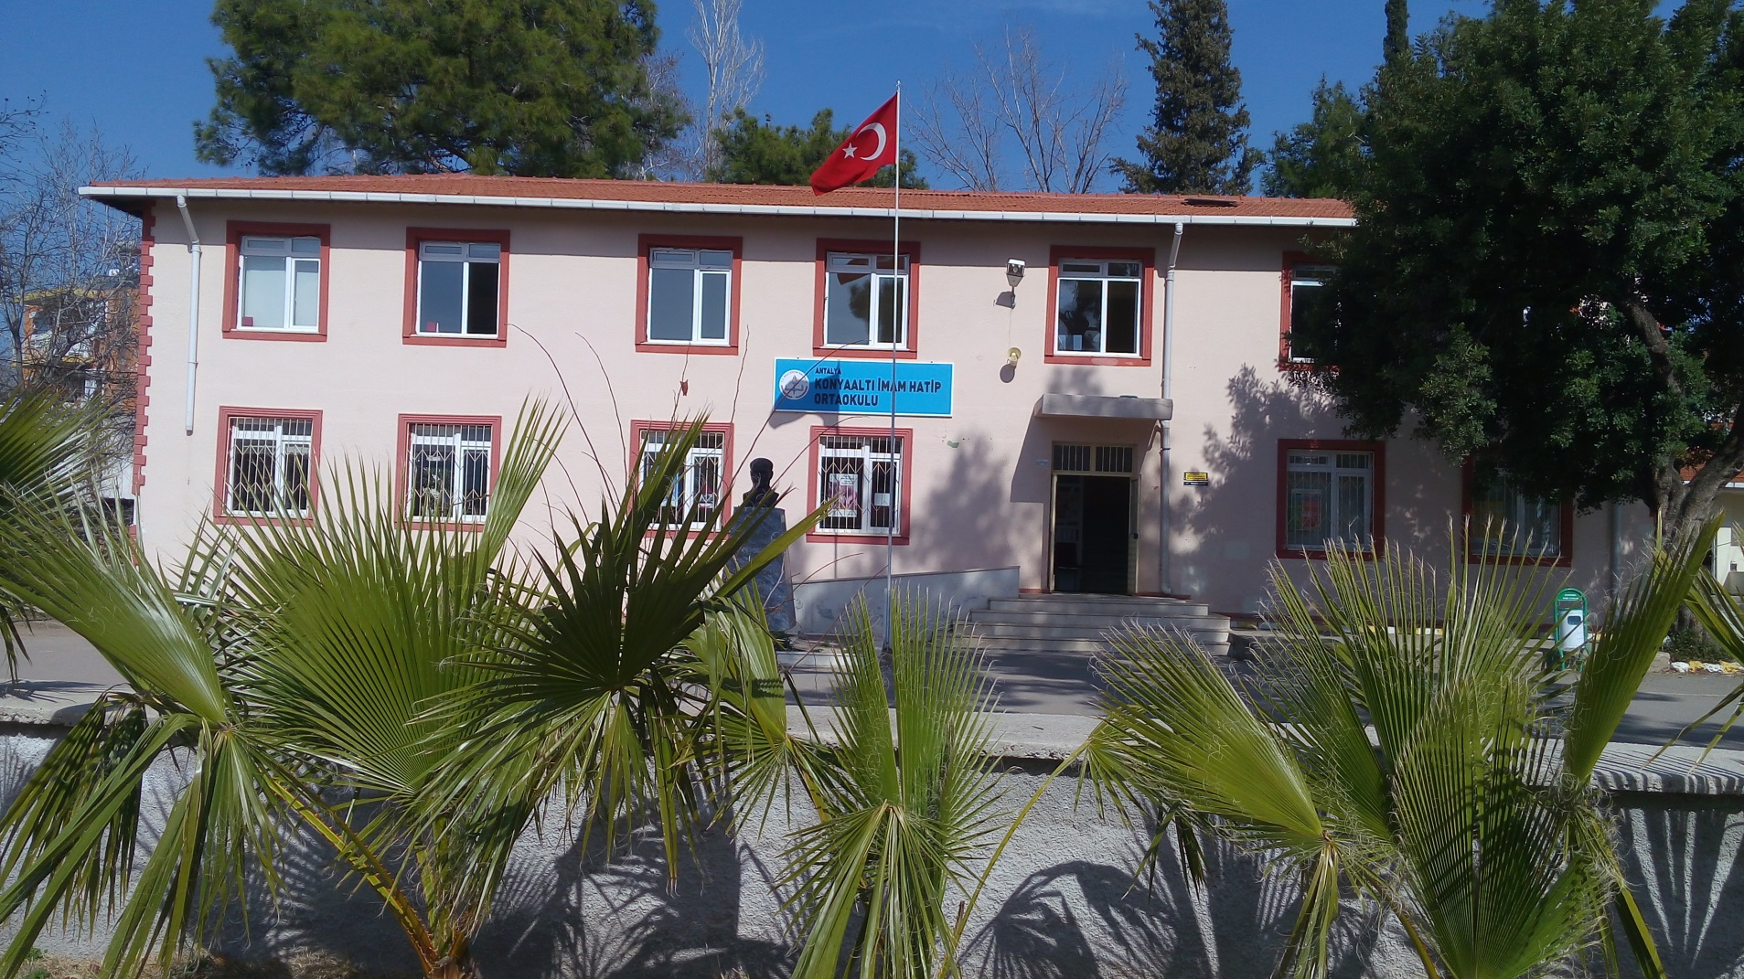
KONYAALTI İ.H.O
Başarılı olmak isteyen, okumayı seven, geleceğe yön veren gençler için tercihiniz
KONYAALTI İMAM HATİP ORTAOKULU

Slide 2
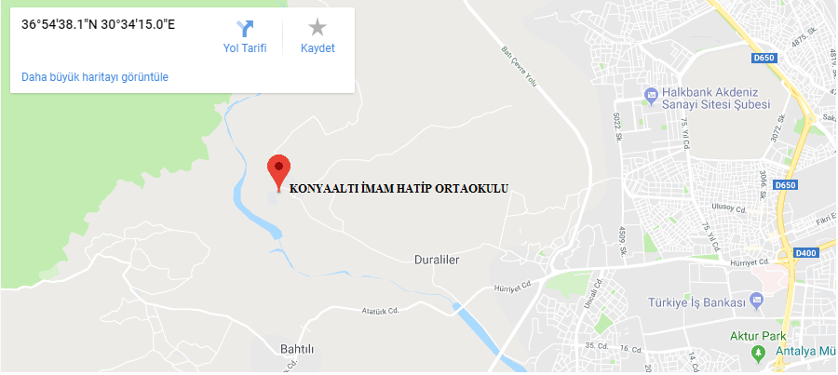
KONYAALTI İ.H.O
Aşağıkaraman Mahallesi, 3175 Sokak, No:7, 07070, Konyaaltı/Antalya
Telefon : 02422500429
http://konyaaltiiho.meb.k12.tr/

Slide 3
KONYAALTI İ.H.O
Tarihçe:
Yerleşim yerinin adı ;1280 yılında Karamanoğlu Mehmet Bey´in ölümünden sonra, Konya´dan göç eden yörük obalarından gelmektedir. Mahallemiz önceden Aşağıkaraman Köyü iken 30 Mart 2014 tarihli kanunla Konyaaltı İlçe Belediyesine bağlı Aşağıkaraman Mahallesi yapılmıştır.Mahallemizde ilkokul yokken Aşağıkaramanlılar Çakırlar İlkokulunda okumuşlar 1943 yılında okul yapılınca eğitim-öğretim Aşağıkaraman’da devam etmiştir.

Slide 4
Mahallede İlkokul , ortaokul ve İmam Hatip Ortaokulu vardır. Kapuz Boğazı, mahalle sınırları içinde güzel bir mesire yeridir. Bu köye okul 1943 yılında tek katlı 4 derslikli olarak yapılmıştır.Bu bina eskiyince 1975 yılında 5 derslikli bina yapılmıştır. Burada da eğitim 2011-2012 Eğitim öğretim yılı sonuna kadar devam etmiştir.
2013-2014 yılından itibaren yapılan tadilatlar sonrası Aşağıkaraman ilkokulu binası Konyaaltı İmam Hatip Ortaokulu olarak hizmet etmeye başlamıştır.

Slide 5
KONYAALTI İ.H.O
Vizyonumuz:
İlgi, istek ve yetenekleri doğrultusunda bir üst öğretim kurumuna giren, bilim ve teknolojinin farkında olan, değişim ve gelişimlere açık, milli ve manevi değerlerimizi yaşayan ve yaşatan, kendine güvenen, katılımcı, öğrenmeye istekli, sorgulayan, toplumda etkili ve nitelikli, çağdaş, demokrat fertler yetiştirmek.

Slide 6
KONYAALTI İ.H.O
Misyonumuz:
Öğrencilerimizin, çağın ihtiyaçlarına cevap verebilecek bilgi ve beceri kazanmalarını, gelişen teknolojiyi izleyip, kullanabilmelerini, bilgili, becerikli, kendine güvenen kişiler olmalarını, yaşadığı çevre ve toplumla iyi ve olumlu iletişim kurabilecek davranışlar kazanmalarını, olaylara çok yönlü, ön yargısız ve tarafsız bakabilmelerini, liderlik özelliklerinin yanında, işbirliği ve ekip çalışmalarına yatkın kişiler olmalarını sağlamaktır.

Slide 7
KONYAALTI İ.H.O
Okulumuzda Uygulanan Projeler:
1. Tecvid Öğrenelim, Tecvidli Okuyalım, Tecvid Öğretelim.
2. Haydi Camide Buluşalım.
3. İkra' bismi rabbike'l-lezî halâk.
4. Her Sınıfın Bir Yetim Kardeşi Var.

Slide 8
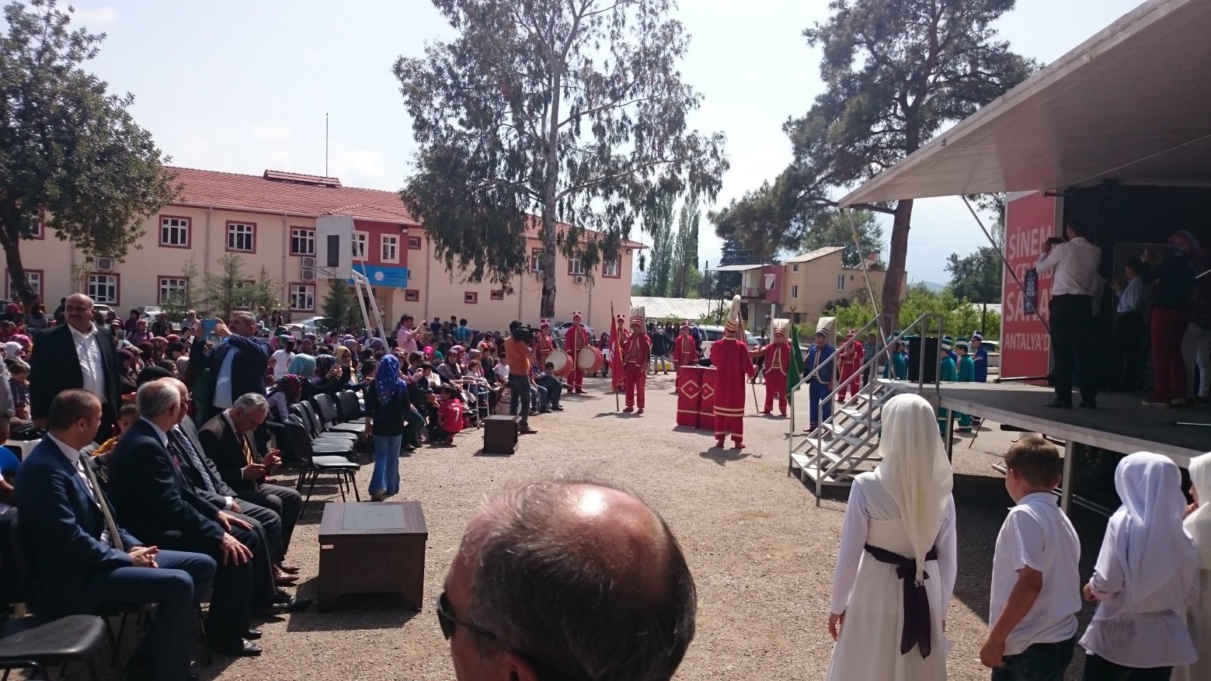
KONYAALTI İ.H.O
ETKİNLİKLERİMİZ
Okulumuz bahçesinde yaptığımız Kutlu Doğum Haftası etkinliklerinde kayıt bölgemiz sınırlarında vatandaşlarımızı davet ederek, okulumuzun da tanıtımı yapıldı.

Slide 9
KONYAALTI İ.H.O
Okulumuz bahçesinde yaptığımız Kutlu Doğum Haftası etkinliklerinde kayıt bölgemiz sınırlarında vatandaşlarımızı davet ederek, okulumuzun da tanıtımı yapıldı.

Slide 10
KONYAALTI İMAM HATİP ORTAOKULU
KONYAALTI İMAM HATİP ORTAOKULU ETKİNLİKLER LİSTESİ
Mesleki tanıtım seminerleri.
Ortaöğretim tanıtım kurumları gezisi yapıldı.
Veli öğrenci dayanışma kahvaltısı düzenlendi.
Değerler Eğitimi kapsamında veli ziyaretleri yapıldı.
Başarlarından dolayı ayın öğrencisi seçildi ve ödüllendirildi.
Veli eğitimleri yapıldı. (Ailede Roller, Ailede Başarı, Aile Modelleri )
Öğrencilere TEOG bilgilendirme seminerleri yapıldı.
Tartışa tartışa anlatıyoruz etkinliği yapıldı.
Öğrencilere ve ailelere ihmal istismar semineri verildi.
Moral pikniği düzenlendi.
Tarihi, sosyal ve kültürel gezisi, yarışları yapıldı.( 8. Sınıflar.)
Hat, tezhip ve ebru çalışması yapıldı.
40 Hadis yarışması yapıldı. Ve öğrenciler ödüllendirildi.
İlmihal yarışması yapıldı ve öğrenciler ödüllendirildi.
Güzel kuran-ı kerim okuma yarışması yapıldı ve öğrenciler ödüllendirildi.
Kutlu doğum programı yapıldı.
Arapça şarkı ve şiir okuma yarışmasına katıldık.
Peygambere mektup yarışmasına katıldık.

Slide 11
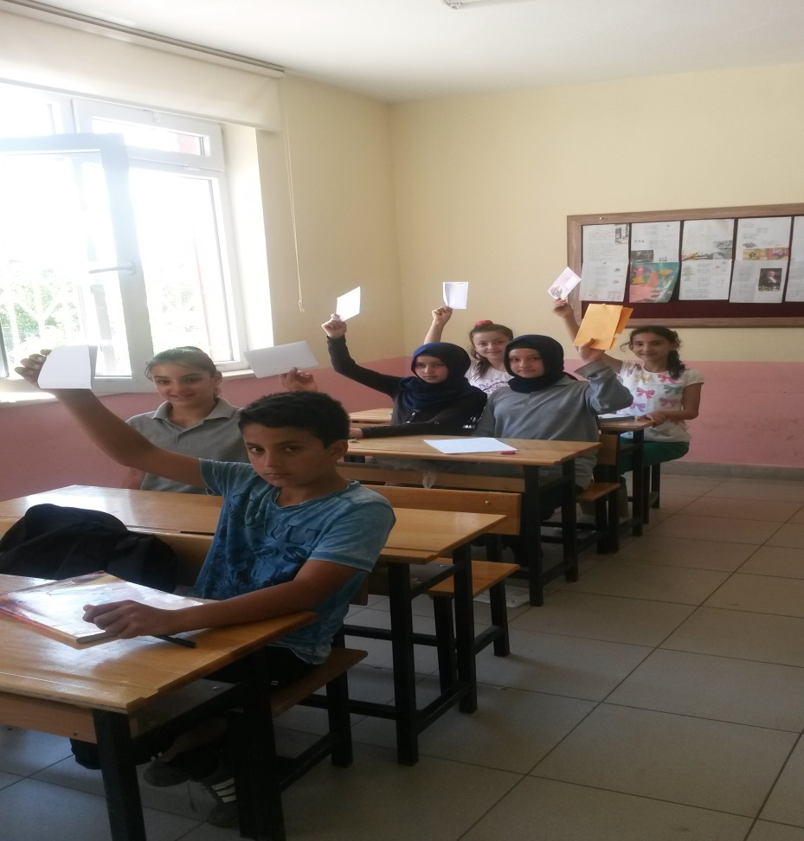
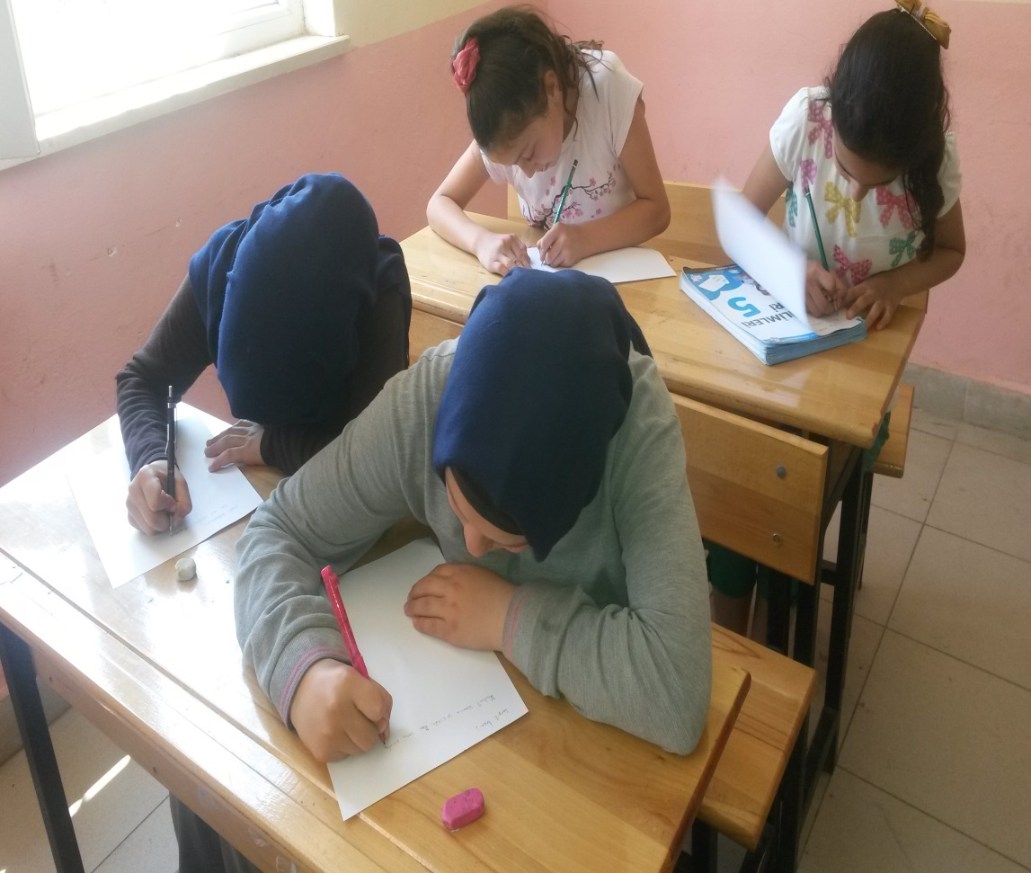
Görünmez Arkadaşım Projesiyle ilkokul 4. sınıf öğrencilerine okulumuz tanıtıldı.

